Slide 1
資料４
ビュースポットおおさかの魅力発信について

Slide 2
前回の審議会（R4.7）以降の取組について

Slide 3
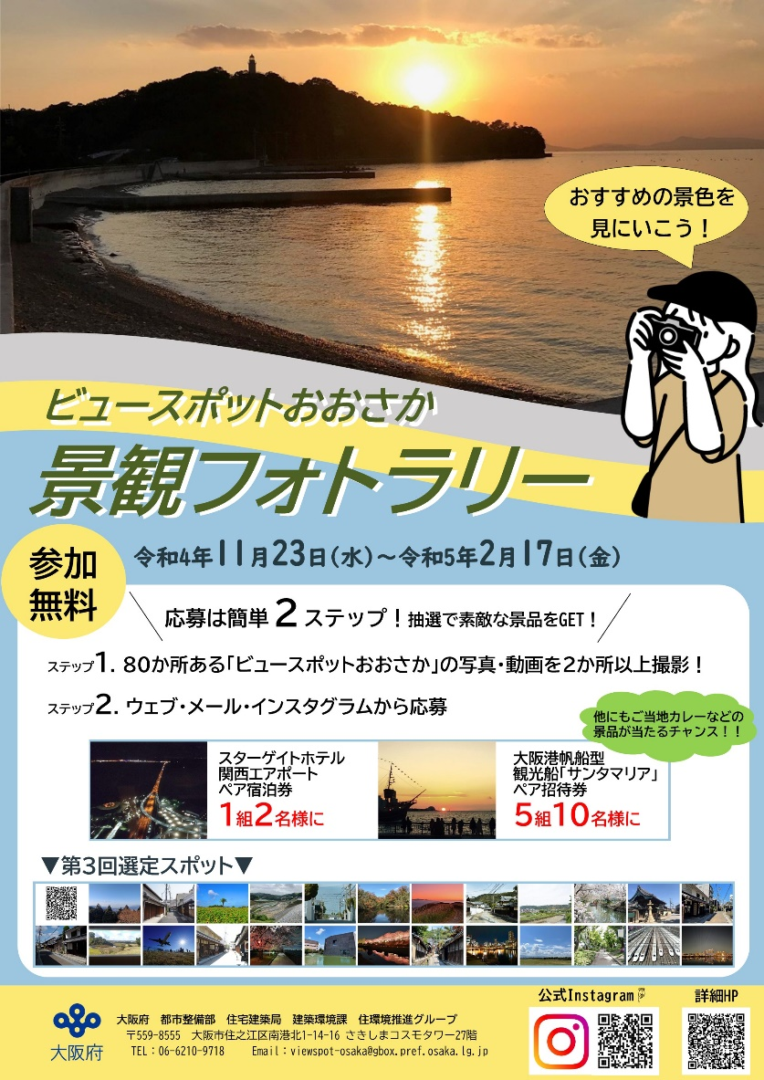
周遊促進事業・フォトラリーの実施 （159名参加）
これまでに選定された８０か所を対象として、周遊促進事業を実施
🔶事業内容：ビュースポットおおさかに選定された スポットを２か所以上巡り、各スポッ トで
動画・写真を撮影し、応募
🔶実施期間：令和４年11月23日(水)から
令和５年２月17日(金)
🔶募集方法：①ウェブから応募
②メールから応募
③インスタから応募
🔶募集内容：オリジナルの写真・動画
🔶商品提供：抽選で応募者に協賛団体から提供される
景品を提供。
🔶写真活用：応募いただいた写真は、府のHPや SNSで情報発信
2

Slide 4
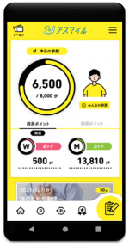
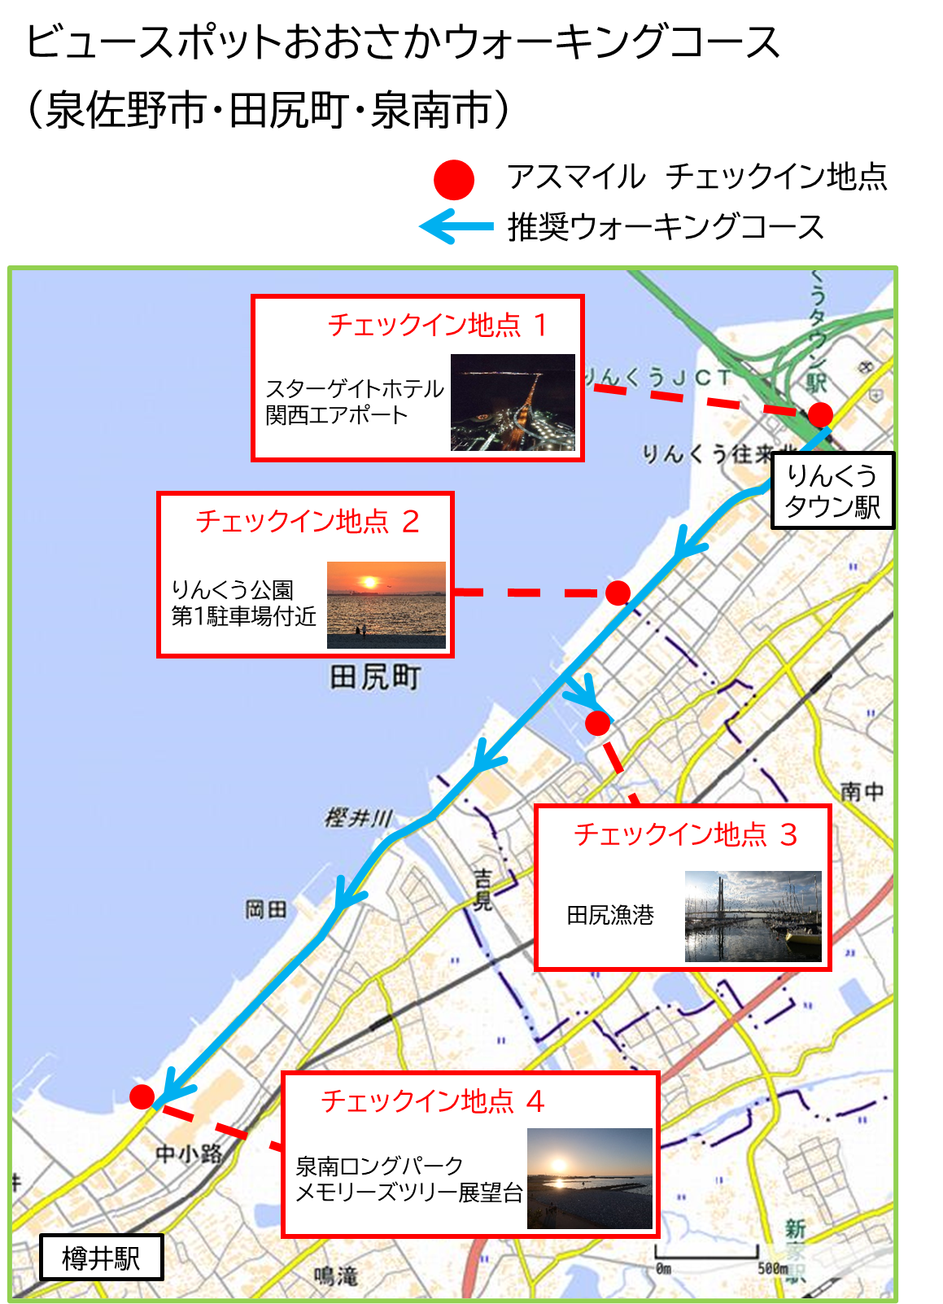
アスマイルウォークラリーの実施 （約1800人参加）
大阪府が提供する無料の健康アプリ「アスマイル」の「ウォークラリー」機能に
「ビュースポットおおさか」を歩くコースを掲載！
「ウォークラリー」機能：
アスマイルに掲載されるウォーキングコースを選んでいただき、コース中に設定されたすべての「チェックイン地点」でタップすると、アスマイルの府民ポイントがもらえる機能です。
🔶コース一覧： ①大阪市（阿倍野区～天王寺区）
②大阪市（中央区～北区）
③泉州（堺市）
④泉州（泉佐野市～泉南市）
⑤北河内（大東市～守口市）
⑥中・南河内（藤井寺市～柏原市）
🔶実施期間：令和４年12月１日(木)から
令和５年２月17日(金)

Slide 5

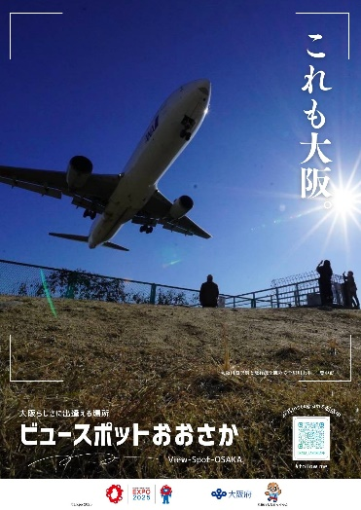

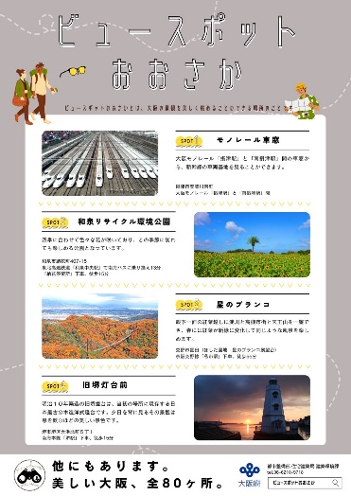
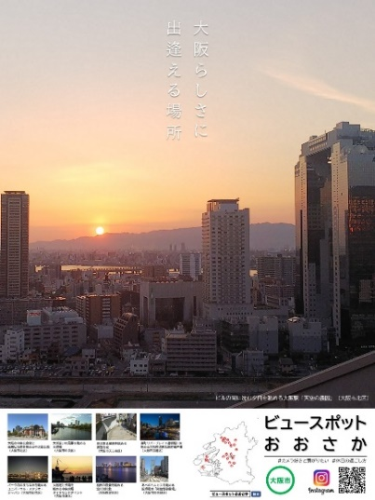
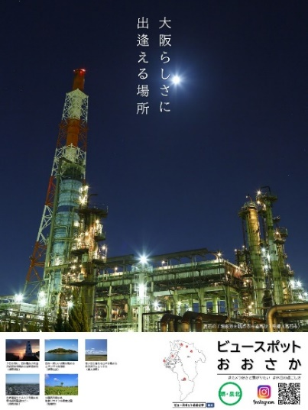

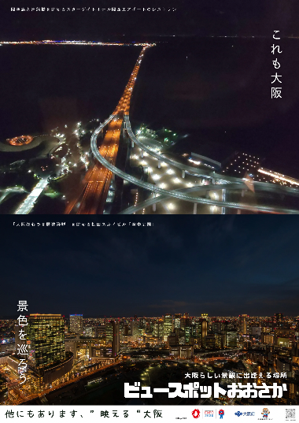
PRチラシ・ポスターの作成
ビュースポットおおさかPR用チラシ・ポスターを作成し、府庁本館、出先事務所等で配架・掲示
【PR用チラシ】
【PR用ポスター】

Slide 6
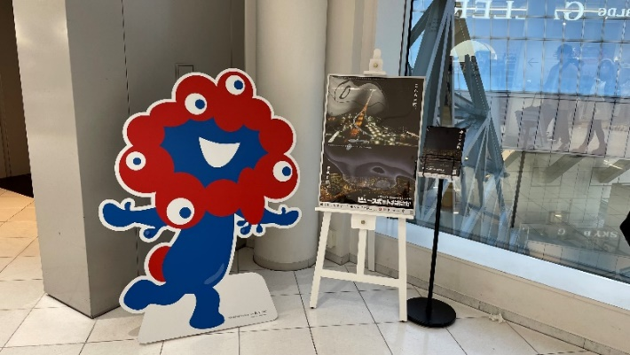
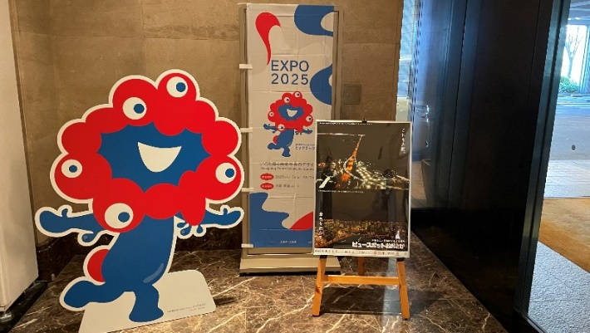

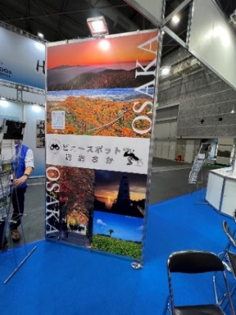
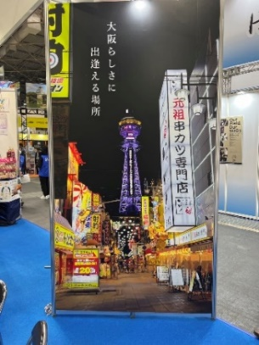
様々な主体との連携による効果的な情報発信の取組
（連携例①） 大阪・関西万博
ビュースポットおおさか（現地）にミャクミャクパネル・ビュースポットおおさかポスターを設置し、万博とビュースポットをセットでPR
【梅田スカイビル「空中庭園展望台」】
【スターゲイトホテル関西エアポート】
（連携例②） 観光施策との連携
旅行業界や府民等を対象としたイベント（ツーリズムEXPOジャパン）で、ビュースポットおおさかをPR
ビュースポットを紹介するフォトパネル展示
（約2.5ｍ×約1.4ｍ ×2枚）

Slide 7
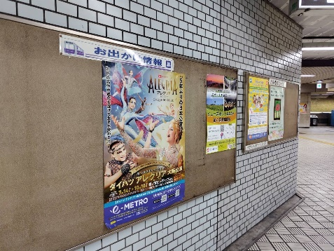
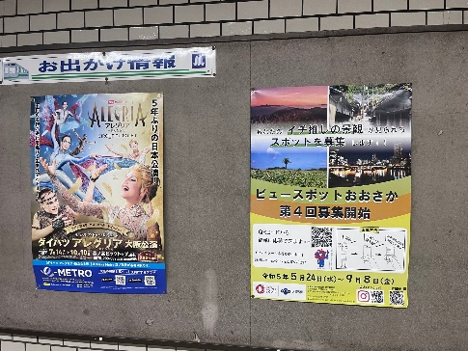
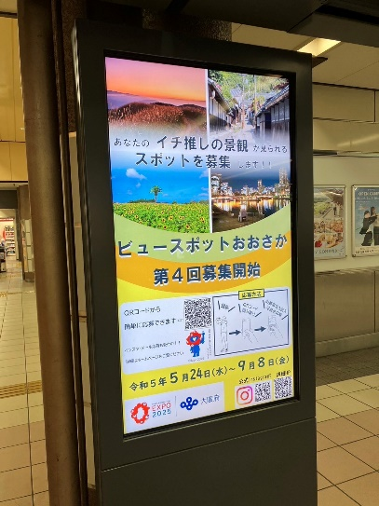
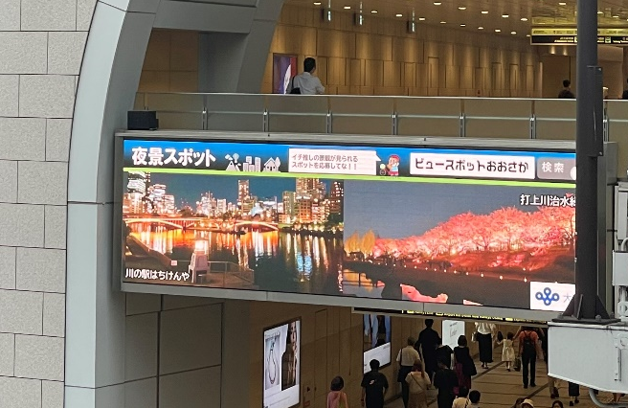
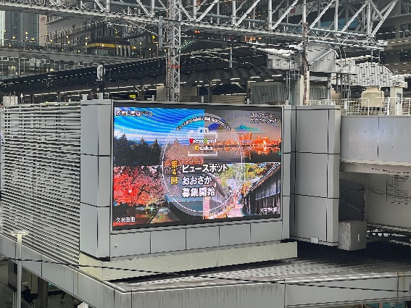
（連携例③） 鉄道事業者と連携したPR
第４回募集に係るチラシ・ポスターを鉄道駅で掲示 （大阪メトロでは、全駅（133駅）掲示）
【谷町四丁目駅】
【阿波座駅】
募集PR動画を大阪駅前のデジタルサイネージで放映 （阪急・JR・近鉄協力）
【大阪駅前】
【近鉄布施駅】

Slide 8

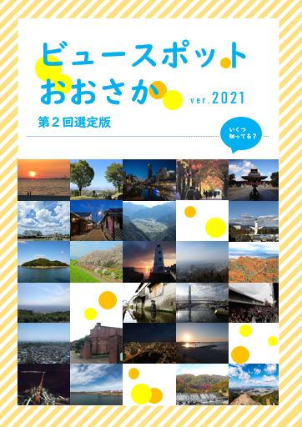

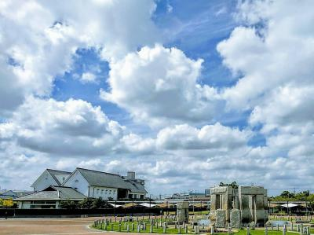

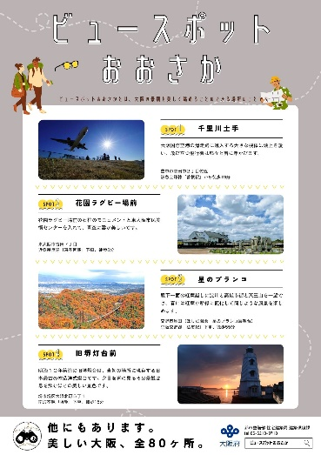
（連携例④） 大学との連携
近畿大学と連携し、これまでに選定したビュースポット紹介冊子を英訳化（R6.3公開予定）
（連携例⑤） 旅行会社と連携したPR
阪急交通社と連携し、インフラ見学ツアー（若江立坑・花園ラグビー場） 客向けにビュースポットをPR
花園ラグビー場
東大阪市民美術センターを眺める花園ラグビー場前
ツアー客に配布したチラシ

Slide 9
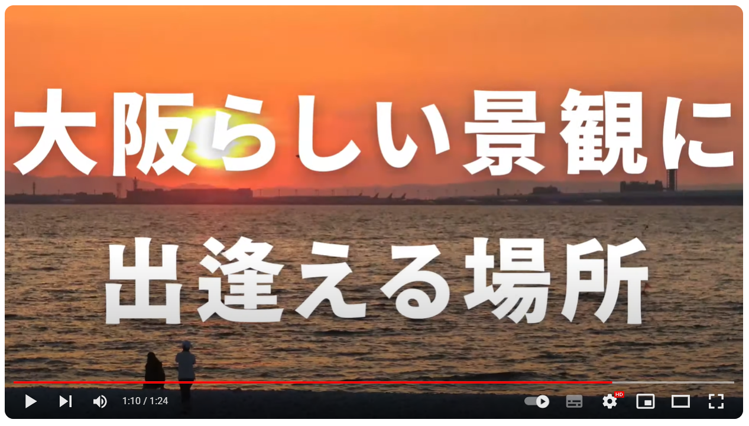
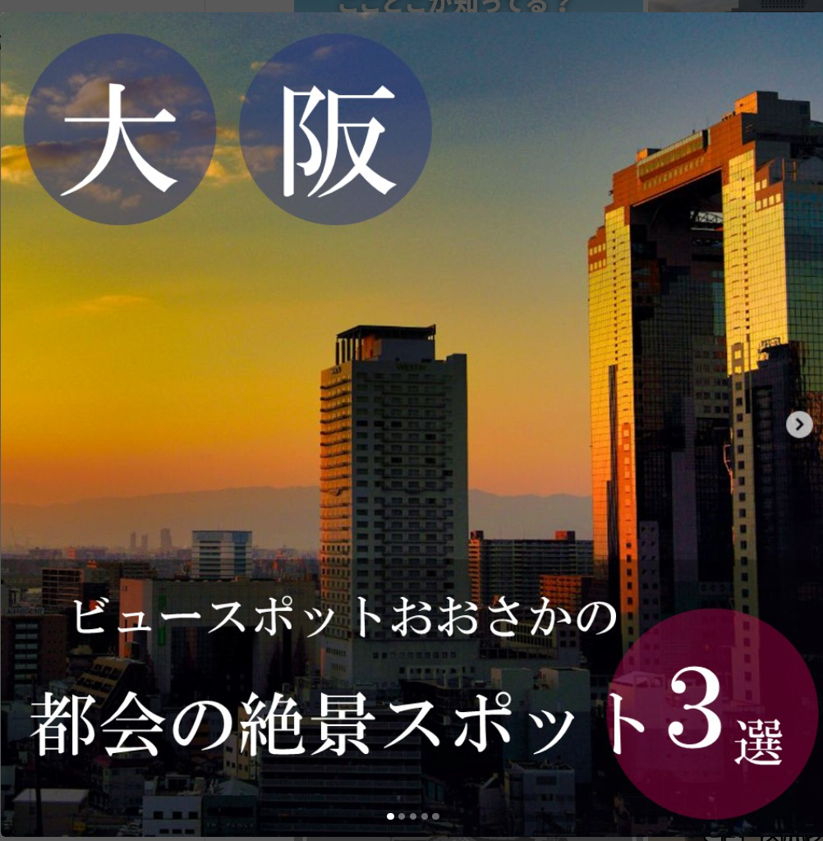
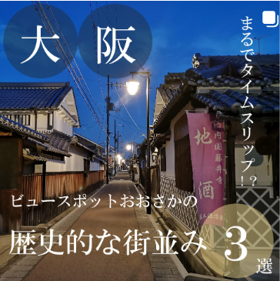
SNSを活用した情報発信 （YouTube・景観Instagram）
『大阪府公式YouTubeチャンネル』で、
「ビュースポットおおさか」の魅力を紹介する動画の配信を開始（R6.1）
https://www.youtube.com/watch?v=R0JJngAUijA&t=2s
大阪府景観インスタグラムにおいて、
ビュースポットおおさかの魅力を発信
（人）
フォロワー数の推移
1,260人
(R6.2)
500人
(R5.4)
200人
(R4.4)
H31.1
開始
H31.1 R2.4 R3.4 R4.4 R5.4 R6.2

Slide 10
今後の取組スケジュール
○大阪・関西万博の開催を控える中、「ビュースポットおおさか」の１００ヶ所選定のタイミングを捉え、民間企業や市町村との連携のもと、府内外、国内外の方に対して、ビュースポットおおさか等の景観資源のプロモーションを集中的に実施予定
2022 | 2023 | 2024 （予定） | 2025
フォトラリーの実施
専用WEBサイトの
構築
大阪・関西万博 開催
ウォークラリーの実施
フォトラリー等の実施
PRチラシ・ポスターの掲示
SNSの活用（景観インスタ・YouTube動画 等）
ガイドブック公表・配布
現地への銘板設置
様々な主体との連携による
効果的な情報発信

